Slide 1
Структуры данных

Slide 2
Что такое Big O Notation? (Анализ сложности алгоритмов)
Представьте, что у вас есть две программы, которые решают одну и ту же задачу. Какая из них "лучше"? Та, что работает быстрее. Но как измерить скорость?
Запускать и засекать время? Плохой способ. Результат будет зависеть от мощности компьютера, языка программирования и даже от загруженности системы.
Считать количество операций? Уже лучше! Это более объективный показатель.

Slide 3
Big O Notation — это способ описать, насколько сильно растет время выполнения (или количество операций) алгоритма при увеличении объема входных данных.
Проще говоря, Big O показывает, станет ли ваша программа "тормозить", когда вы дадите ей обработать 1000 элементов вместо 10. Это "язык" для описания эффективности алгоритмов.

Slide 4
Самые частые виды Big O 📈
O(1) — Константная сложность
O(log n) — Логарифмическая сложность
O(n) — Линейная сложность
O(n²) — Квадратичная сложность

Slide 5
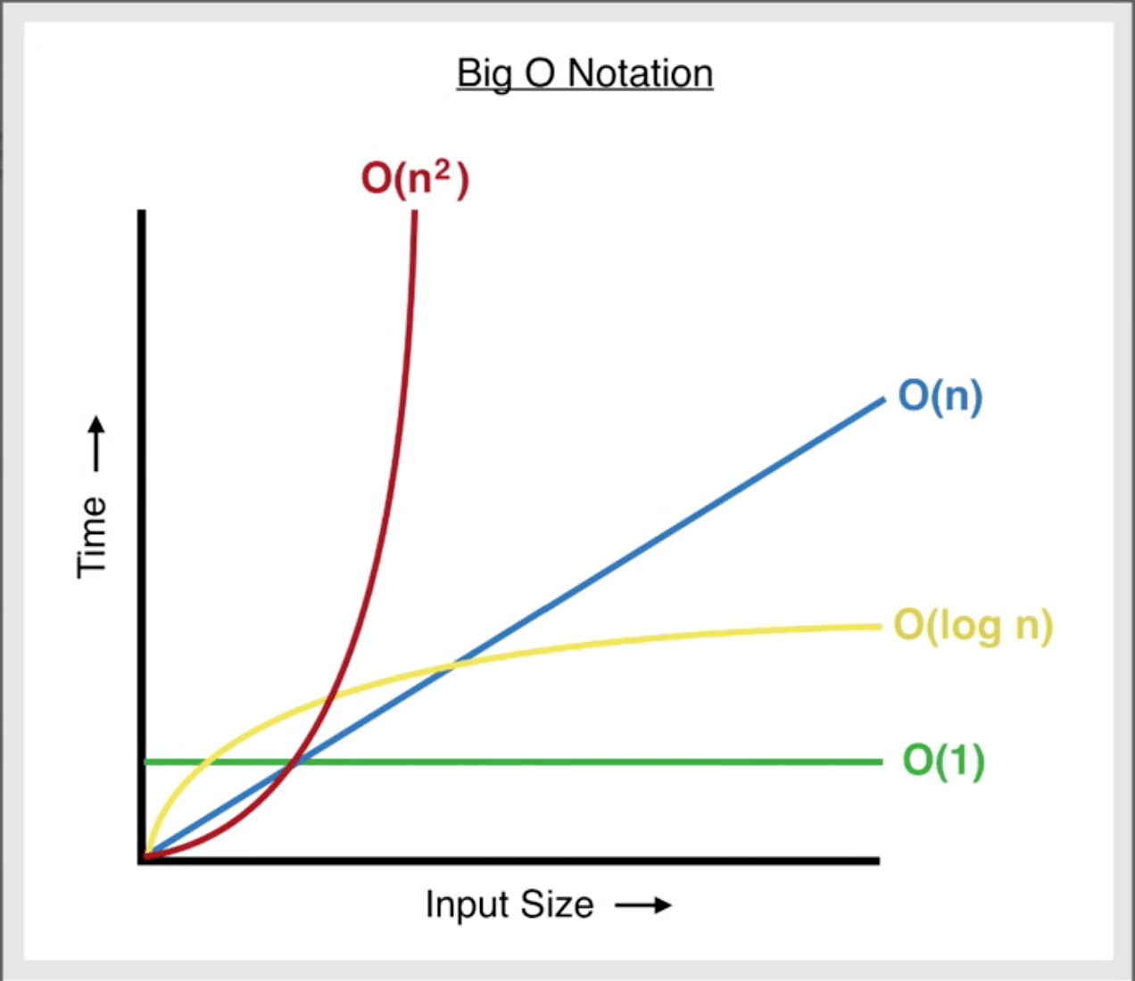

Slide 6
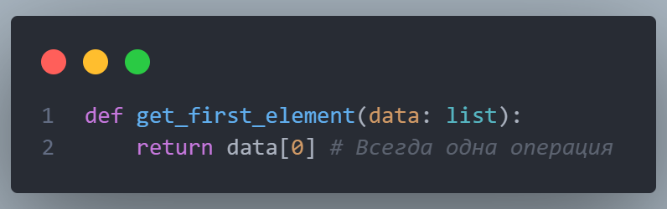
O(1) — Константная сложность
Алгоритм работает одинаково быстро, независимо от размера входных данных.
Пример: Взять первый элемент из списка. Неважно, 10 в нем элементов или 10 миллионов, это всегда одна операция.

Slide 7
O(log n) — Логарифмическая сложность
Время выполнения растет очень медленно. При увеличении данных вдвое, время увеличивается всего на одну операцию.
Пример: Бинарный поиск в отсортированном массиве
(как в аналогии со справочником).

Slide 8
O(n) — Линейная сложность
Время выполнения растет прямо пропорционально количеству данных. Если данных в 10 раз больше, то и времени потребуется примерно в 10 раз больше.
Пример: Найти самый большой элемент в списке. Нужно пройтись по каждому элементу один раз.

Slide 9
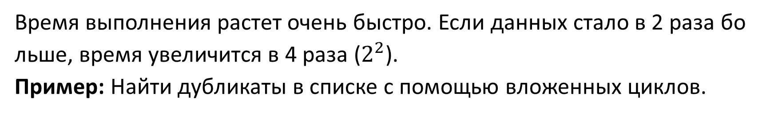
O(n²) — Квадратичная сложность
Время выполнения растет очень быстро. Если данных стало в 2 раза бо
льше, время увеличится в 4 раза ($2^{2}$).
Пример: Найти дубликаты в списке с помощью вложенных циклов.
def has_duplicates(data: list):
for i in range(len(data)):
for j in range(len(data)):
if i != j and data[i] == data[j]:
return True # Найден дубликат
return False

Slide 10
Stack (Стек)
Last In First Out (LIFO)

Slide 11
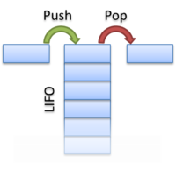
Стек (Stack) - LIFO
Стек — это линейная структура данных, работающая по принципу «последним пришёл — первым ушёл» (LIFO - Last In, First Out).
Добавление новых элементов и удаление существующих происходит только с одного конца, называемого вершиной стека, что можно сравнить со стопкой тарелок или колодой карт.

Slide 12
Основные принципы и операции
Принцип LIFO: Элемент, который был добавлен в стек последним, будет первым из него извлечён.
Вершина стека: Это единственный конец, где можно выполнять операции. Доступ к другим элементам напрямую невозможен.
Основные операции:
Push (Вставка): Добавление нового элемента на вершину стека.
Pop (Удаление): Извлечение и удаление верхнего элемента из стека.
Peek (Просмотр): Возвращение верхнего элемента без его удаления.
IsEmpty (Проверка на пустоту): Проверка, пуст ли стек.

Slide 13
Задача: Реализуй стек на Python
Цель: Создать класс Stack, который поддерживает основные операции со стеком:
Добавление элемента в верхушку стека (push)
Удаление и возврат верхнего элемента (pop)
Просмотр верхнего элемента без удаления (peek или top)
Проверка, пуст ли стек (is_empty)
Получение размера стека (size)

Slide 14
Дополнение к предыдущей задаче
К классу стек Stack добавьте метод get_min() который возвращает минимальный элемент в стеке.

Slide 15
Дополнение к предыдущей задаче
К классу стек Stack добавьте метод get_min() который возвращает минимальный элемент в стеке. Примечание: реализуйте метод get_min() так чтобы работал в O(1) времени

Slide 16
Задача: Удаление всех смежных дубликатов в строке
Дана строка s, состоящая из строчных латинских букв.
За одну операцию мы можем удалить два одинаковых соседних символа.
После удаления таких символов строка может образовать новые пары одинаковых соседних символов — их тоже нужно удалять. Процесс продолжается до тех пор, пока больше нет соседних одинаковых символов.
Верни окончательную строку после всех возможных удалений. Гарантируется, что результат уникален.

Slide 17
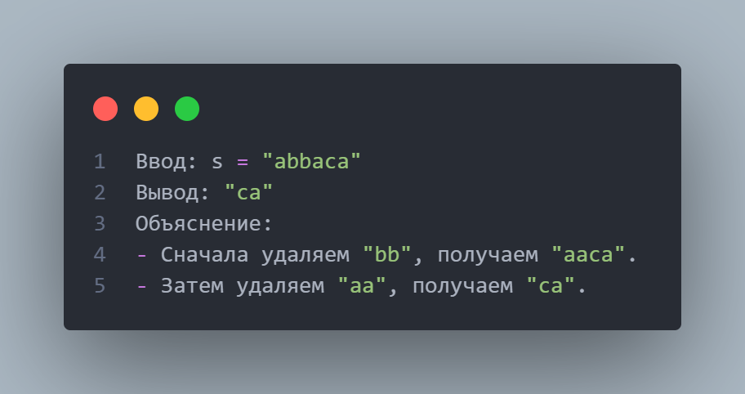

Slide 18
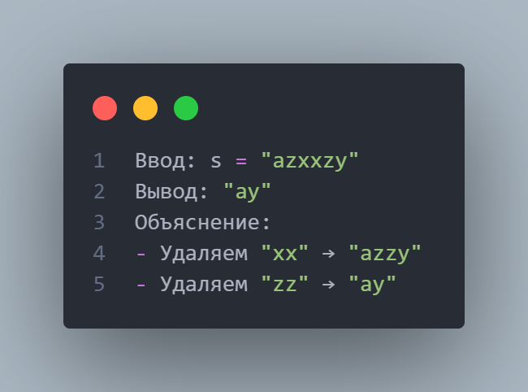

Slide 19
Задача: Окончательные цены со специальной скидкой в магазине
Дан целочисленный массив prices, где prices[i] — цена i-го товара в магазине.
В магазине действует специальное предложение: для каждого товара ты можешь получить скидку, равную цене ближайшего следующего товара, у которого цена меньше или равна текущей.
Если такого следующего товара нет, то скидка не применяется, и ты платишь полную цену.
Верни массив answer, где answer[i] — окончательная цена на i-й товар после применения скидки.

Slide 20
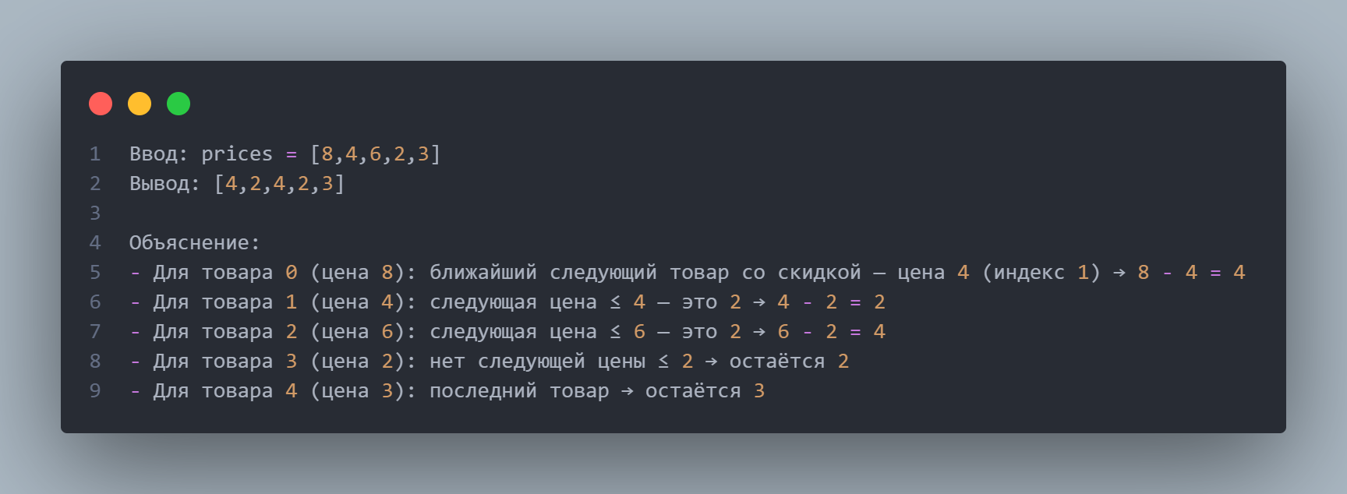

Slide 21
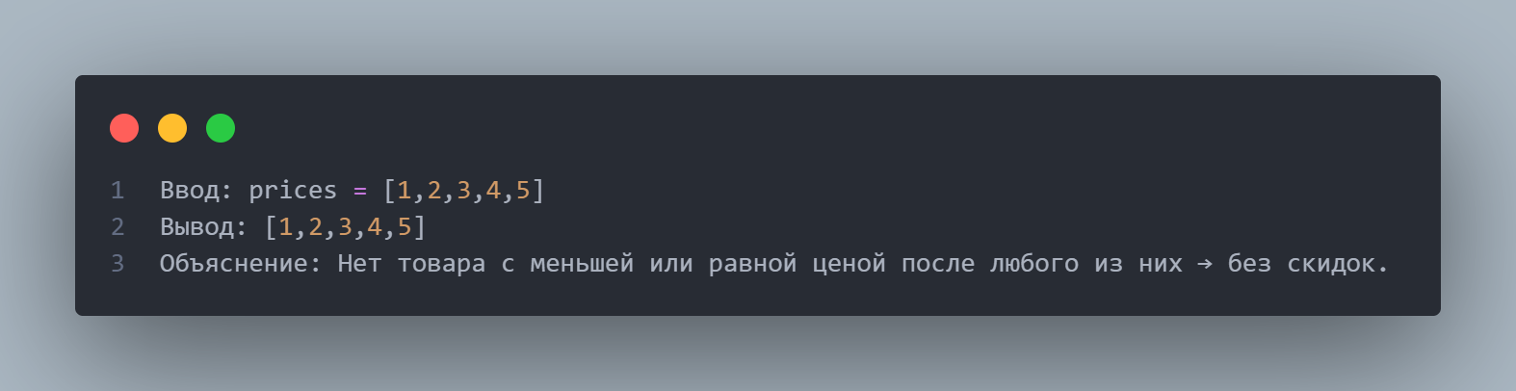

Slide 22
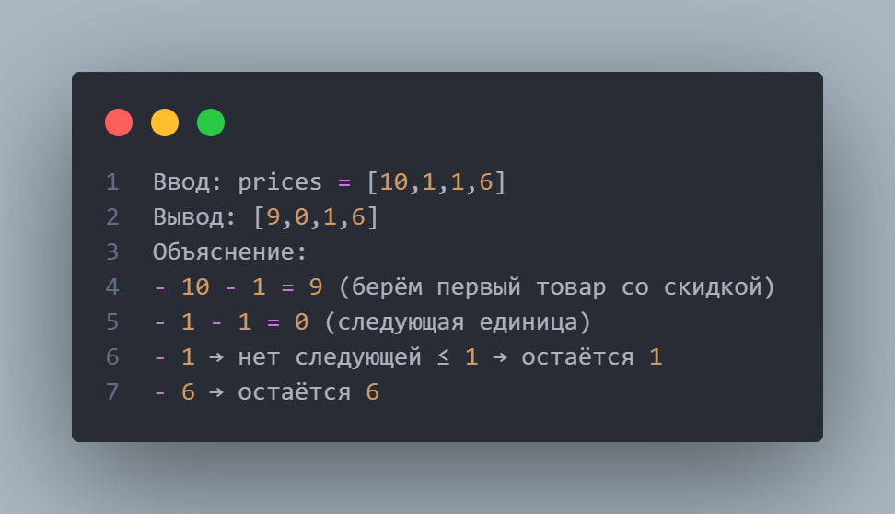

Slide 23
Правильные скобки
На вход подаётся одна строка с кодом программы, нужно проверить правильность расстановки парных скобок.
Возможные пары скобок: [ ], { }, ( ).
Эту задачу следует решить с использованием структуры данных stack.
Если на Python, то с использованием методов списка append и pop.

Slide 24
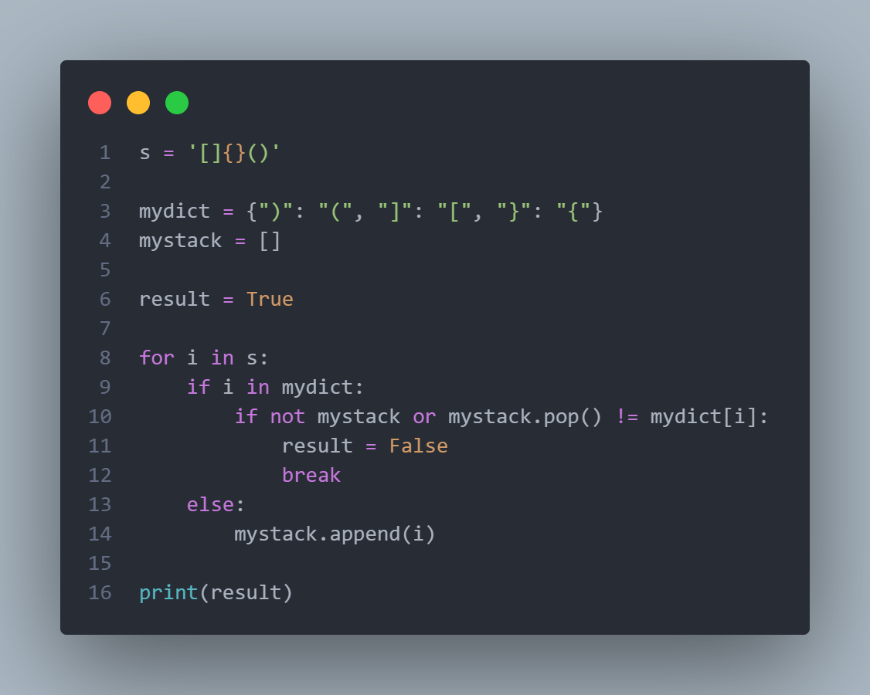

Slide 25
Queue (Очереди)
First In First Out (FIFO)

Slide 26
Очередь (Queue) - FIFO
Очередь — это линейная структура данных, которая работает по принципу FIFO (англ. "first-in, first-out" — "первый пришел, первый вышел").
Элементы добавляются в конец очереди (хвост), а удаляются из начала (голова). Примером может служить обычная очередь людей, где первым обслуживают того, кто пришел раньше всех.
Реализация: Может быть реализована с помощью массивов

Slide 27
Основные операции
Добавление (enqueue):
Новый элемент помещается в конец очереди.
Извлечение (dequeue):
Удаляется самый первый добавленный элемент из начала очереди.
Реализация: Может быть реализована с помощью массивов (часто с использованием кольцевого буфера) или связанных списков

Slide 28
Задача: Реализация очереди с использованием двух стеков
Твоя задача — реализовать структуру данных очередь (Queue), используя только два стека.
Ты должен поддерживать следующие операции:
push(x) — добавить элемент x в конец очереди.
pop() — удалить и вернуть первый элемент из очереди.
peek() — вернуть первый элемент очереди без удаления.
empty() — возвращает True, если очередь пуста, иначе False.
Ограничение: ты можешь использовать только структуру стека, то есть добавлять и удалять элементы только с одного конца (LIFO). Но поведение всей структуры должно быть как у очереди (FIFO).

Slide 29
Number of Students Unable to Eat Lunch
https://leetcode.com/problems/number-of-students-unable-to-eat-lunch/description/?envType=problem-list-v2&envId=queue

Slide 30
Первый уникальный символ в строке
Дана строка s, состоящая из строчных латинских букв.
Нужно найти индекс первого символа, который встречается только один раз в строке.
Если такого символа нет, верни -1.

Slide 31
Хеширование
(Hash map, Hash table, Hashing)

Slide 32
Что такое хеширование
Хеширование — это стратегия управления данными. Представьте, что пытаетесь найти иголку в стоге сена — это кажется довольно сложной задачей, верно?
Хеширование — широко используемый в информатике метод, позволяющий эффективно хранить и извлекать данные. Диапазон значений ключа преобразуется в диапазон значений индекса с помощью специальной функции, называемой хеш-функцией.

Slide 33
Основная цель хеширования — минимизировать время поиска независимо от размера данных и их сложности. Использование хеш-кода в качестве индекса позволяет получить практически мгновенный доступ к данным и хранить их таким образом, чтобы их можно было находить быстро и легко. Это особенно важно при работе с большими массивами данных, поскольку помогает обеспечить эффективность процесса поиска.

Slide 34
14
13
12
11
10
9
8
7
6
5
4
3
2
1
0
“March 8”, 180
“March 6”, 240
“March 9”, 360
“March 7”, 450
Date | Price
March 6 | 240
March 7 | 450
March 8 | 180
March 9 | 360
👇

Slide 35
14
13
12
11
10
9
8
7
6
5
4
3
2
1
0
180
240
360
450
March 6
Hash Function
9
March 7
Hash Function
1
March 8
Hash Function
11
March 9
Hash Function
8

Slide 36
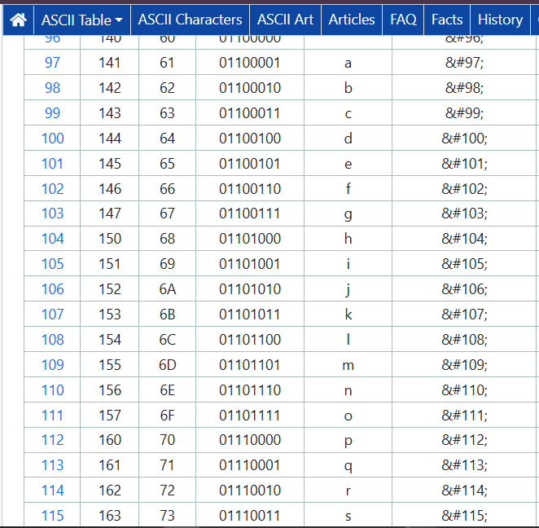
Хеш функция
March 6
Hash Function
M | 109
A | 97
R | 114
C | 99
H | 104
 | 32
6 | 54
SUM | 609
MOD(609,10) -> 609%10 = 9

Slide 37
Задачи
https://leetcode.com/problems/valid-anagram/description/?envType=problem-list-v2&envId=hash-table
https://leetcode.com/problems/two-sum/description/?envType=problem-list-v2&envId=hash-table

Slide 38
Linked List
Связанные списки (указатели, узлы и их применение)

Slide 39
Что такое связанные списки
Связанный список — это линейная структура данных, состоящая из последовательности элементов. В связанном списке каждый элемент, который также называют узлом, содержит данные и ссылку на следующий элемент в последовательности. Представьте цепочку узлов, каждый из которых имеет значение и указатель, направляющий вас к следующему узлу.

Slide 40
Node (Узел)
Узел — основной компонент связанного списка.
Узел выступает в роли контейнера, который хранит важную информацию, а также поддерживает ссылку, обычно известную как next, на следующий узел в связанном списке.

Slide 41
Память
2
0x123
3
0x456
4
0x789

Slide 42
Память
2
0x123
3
0x456
4
0x789

Slide 43
Память
2
0x123
Next: 0x456
👇
3
0x456
4
0x789

Slide 44
Память
2
0x123
Next: 0x456
👇
3
0x456
Next: 0x789
👇
4
0x789

Slide 45
Память
2
0x123
Next: 0x456
👇
3
0x456
Next: 0x789
👇
4
0x789
None
👇

Slide 46
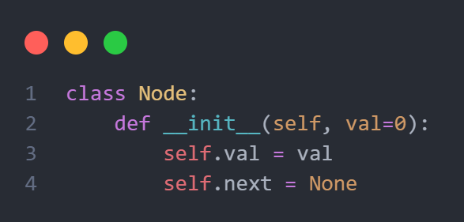
Пример
1
2
3
4
5
7

Slide 47
Голова
Голова в связанном списке — это начальный узел, служащий входом в список. Это указатель на первый узел, содержащий данные.
👇
1
2
3
4
5
7

Slide 48
Обход
Обход — операция, которая позволяет перемещаться по списку и получать доступ к каждому узлу. Она играет важную роль в переборе элементов списка, начиная работать с головы и продолжая до тех пор, пока не будет достигнут последний узел.
👇
1
2
3
4
5
7

Slide 49
